Slide 1
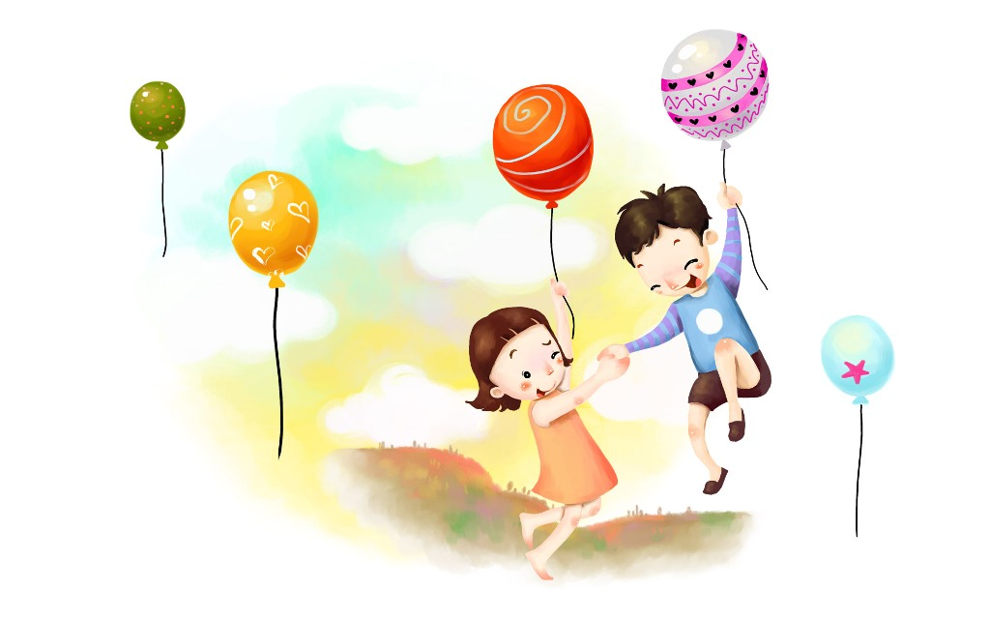
Гимнастика
Подготовила учитель физической культуры
МБОУ «Нюргечинская СОШ»
Кошкина Оксана Алексеевна

Slide 2
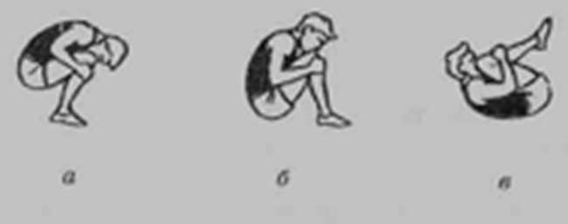
Группировка
Группировка – положение тела, при котором согнутые в коленях ноги удерживаются хватом за голени, стопы и колени слегка разведены, и сильно притянуты к груди, спина округлена, голова наклонена вперед, локти плотно прижаты к телу.
Группировку выполняют в
приседе сидя лежа на спине

Slide 3
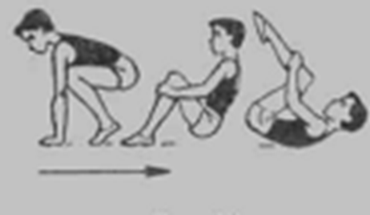
Перекаты
Перекаты – движения с последовательным касанием пола (опоры) отдельными частями тела без переворачивания через голову.
Перекат вперед и назад в группировке

Slide 4
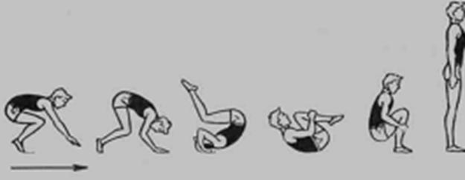
Кувырок вперед
Кувырок – это вращение тела через голову вокруг поперечной
(фронтальной) оси с последовательным касанием пола отдельными частями.
Техника выполнения. Из упора присев (с опорой руками впереди ; стопы на 30-40 см), выпрямляя ноги, перенести массу тела на руки. Сгибая руки и наклоняя голову вперед, оттолкнуться ногами и, переворачиваясь через голову, сделать перекат на шею и лопатки. Опираясь лопатками о пол, резко согнуть ноги и выполнить группировку. Заканчивая кувырок, принять упор присев.

Slide 5
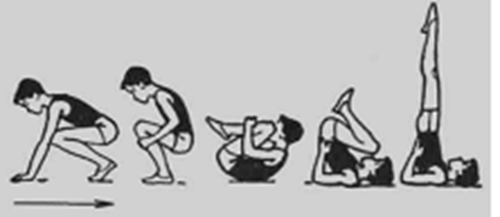
Стойка на лопатках
Техника выполнения. Из упора присев, взявшись руками за середину голени, выполнить перекат назад. В конце переката, коснувшись пола лопатками, опереться руками в поясницу и, разогнув ноги, выполнить стойку на лопатках. Туловище должно быть прямым, локти широко не разводить

Slide 6
Кувырок назад
Техника выполнения. Из упора присев, руки несколько впереди — тяжесть тела перенести на руки; затем, отталкиваясь ладонями о пол руками, быстро перекатиться назад, увеличив вращающий момент за счет плотной группировки; в момент касания опоры лопатками поставить кисти за плечами и, опираясь на них, перевернуться через голову (не разгибая ног) и перейти в упор присев..

Slide 7
Мост из положения лежа на спине
Техника выполнения. Лежа на спине, сильно согнуть ноги и развести их (на длину стопы), носки развернуть к наружи, руками опереться у плеч (пальцами к плечам). Выпрямляя одновременно руки и ноги, прогнуться и наклонить голову назад.
Сгибая руки и ноги, наклоняя голову вперед, медленно опуститься на спину в исходное положение. При выполнении стремиться полностью разогнуть ноги и перевести массу тела на руки.

Slide 8
Типичные ошибки.
1. Ноги в коленях согнуты, ступни на носках
2. Ноги согнуты в коленях, плечи смещены от точек опоры кистей
3. Руки и ноги широко расставлены.
4. Голова наклонена вперед.

Slide 9
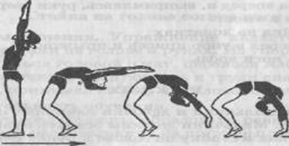
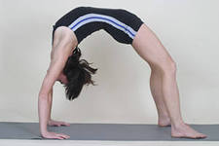
Из стойки ноги врозь наклоном назад «мост» с помощью
Техника выполнения. Выполняется из стойки ноги врозь, руки вверх. Наклоняясь назад, подать таз вперед и медленно опуститься в положение «мост». При опускании голову наклонить назад до отказа.

Slide 10
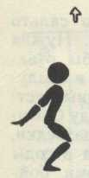
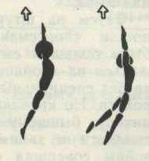
ПРЫЖОК ВВЕРХ ПРОГНУВШИСЬ
ПРЫЖОК ВВЕРХ ПРОГНУВШИСЬ
НОГИ ВРОЗЬ

Slide 11
Акробатическое соединение из изученных элементов
- Из стойки ноги врозь, руки вверх, наклоном назад «мост» с помощью партнера
- лечь, из седа с наклоном вперед перекатом назад в стойку на лопатках;
- перекатом вперед в упор присев;
-кувырок назад в упор присев;
- кувырок вперед и прыжок вверх прогнувшись.

Slide 12
Домашнее задание
Упражнение на развитие силы мышц плечевого пояса:
мальчики: Сгибание и разгибание рук в упоре «лёжа», ноги на повышенной опоре: 2 подхода по 15 раз.
Поднимание туловища 20х2
девочки: Сгибание и разгибание рук в упоре «лёжа», руки на повышенной опоре: 2 подхода по 15 раз.
Поднимание туловища 20х2

